Slide 1
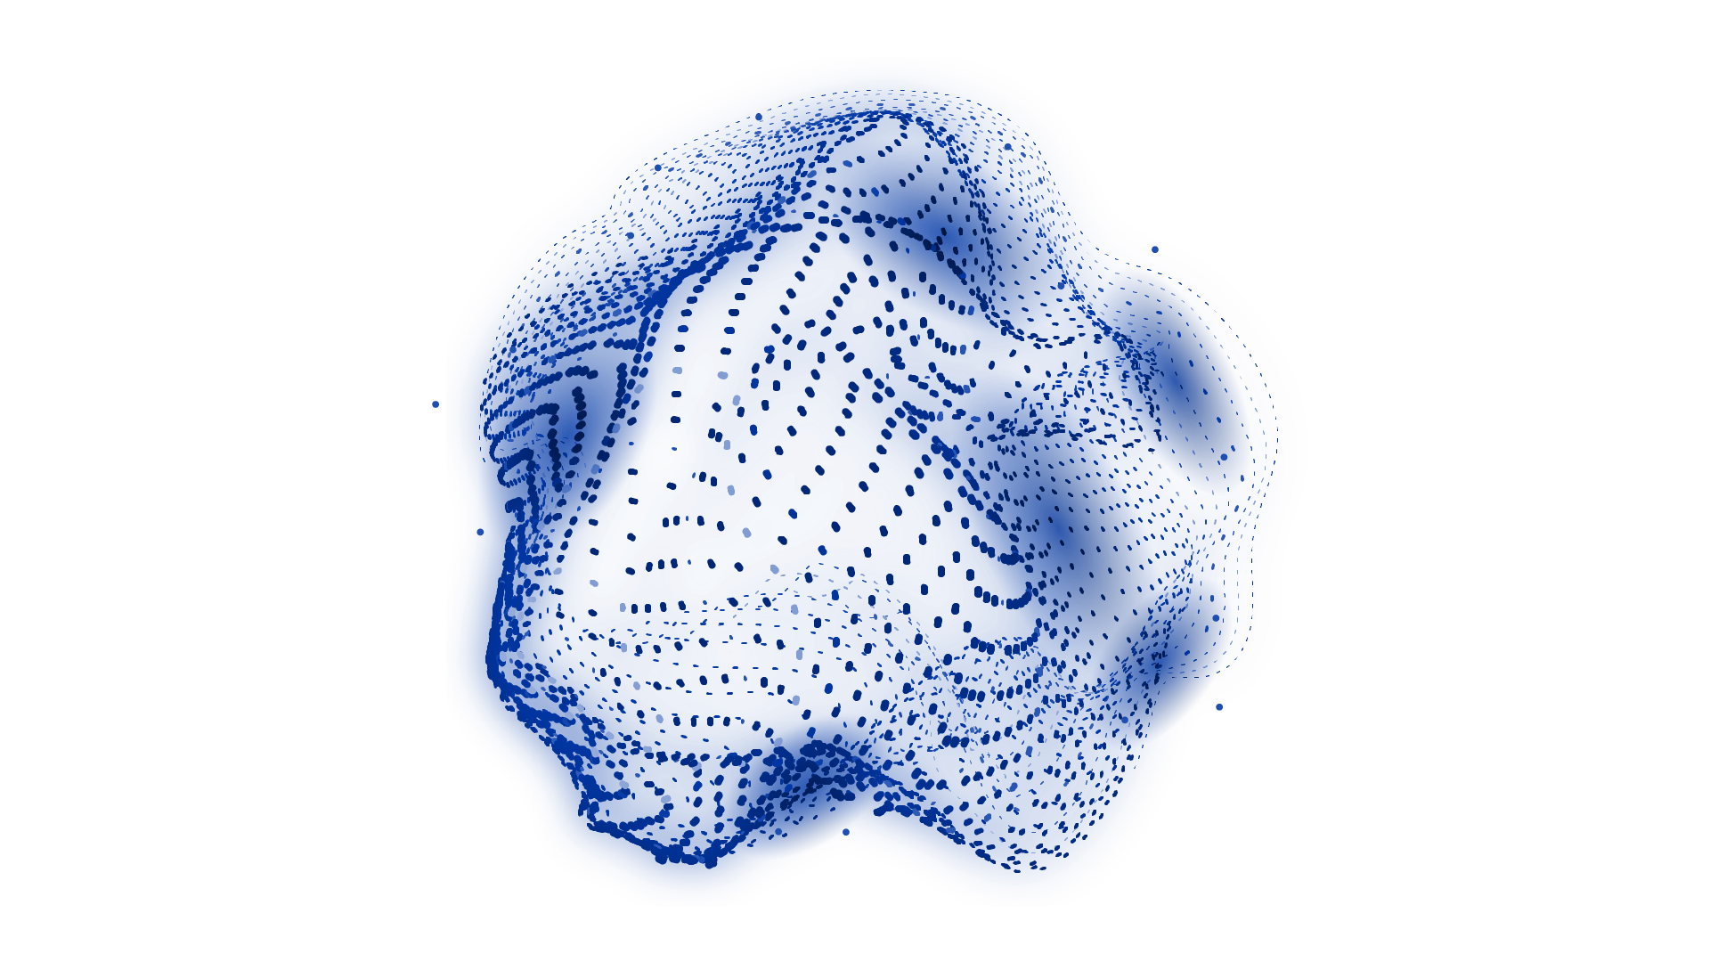
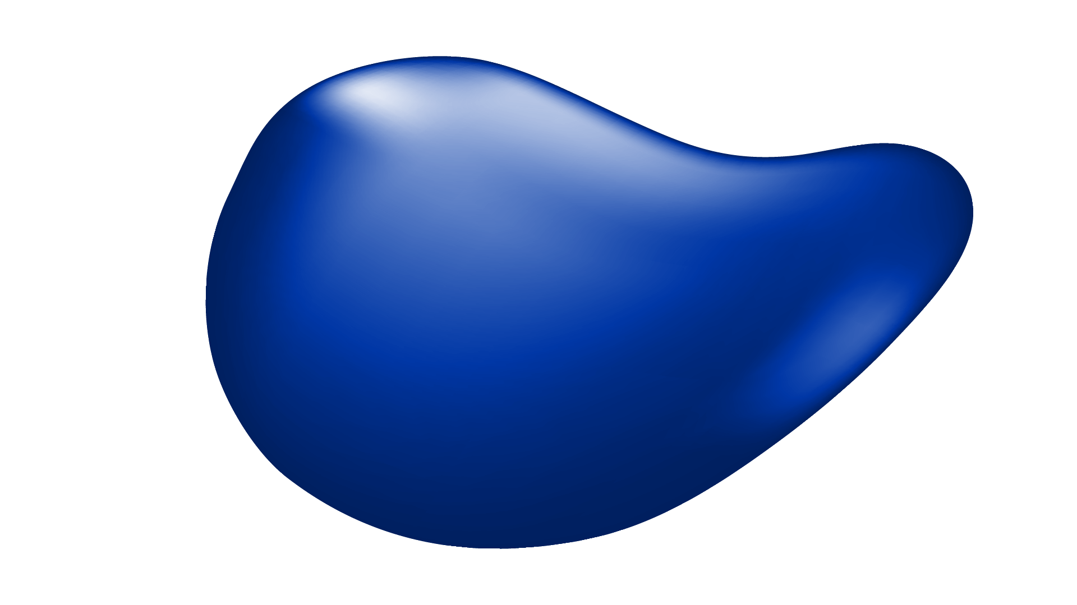
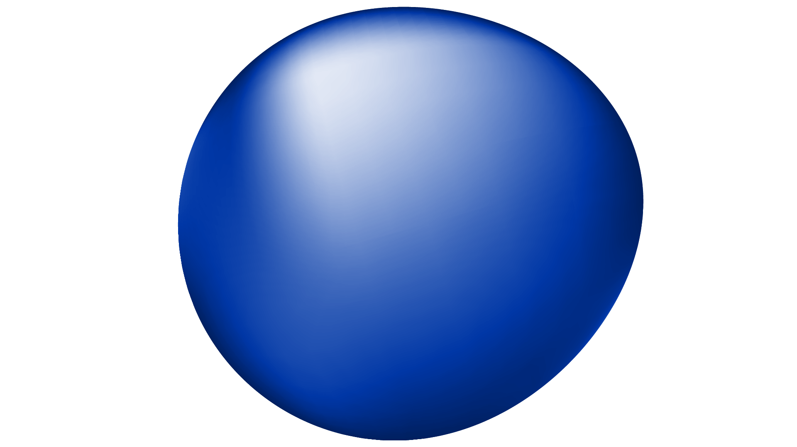
تشخیص الگوهای حرکتی با داده‌های سنسوری موبایل
پیاده‌سازی خط لوله یادگیری ماشین: از کاهش ابعاد با PCA تا تنظیم ابرپارامترها با Optuna
محمد حسین گل محمدی 40220903
ارشیا کلانتریان 40121993

Slide 2
معرفی موضوع
این پروژه بر روی تشخیص هوشمند فعالیت‌های انسان (HAR) تمرکز دارد که شامل شناسایی حرکاتی مانند راه رفتن، نشستن، ایستادن و دراز کشیدن است.
داده‌های مورد استفاده از سنسورهای شتاب‌سنج و ژیروسکوپ موجود در گوشی‌های هوشمند استخراج شده‌اند.
هدف اصلی
طراحی یک سیستم یادگیری ماشین که بتواند با دقت بالا، نوع فعالیت فرد را تشخیص دهد.
کاهش پیچیدگی محاسباتی با استفاده از روش PCA جهت آماده‌سازی مدل برای اجرا در سیستم‌های با منابع محدود.
مقایسه هوشمند دو الگوریتم SVM و MLP برای پیدا کردن بهینه‌ترین مدل از نظر سرعت و دقت.

Slide 3
آشنایی با داده‌های خام و آماده‌سازی اولیه
Standardization
Dataset
چالش: داده‌های سنسورهای مختلف بازه‌های عددی متفاوتی داشتند.
راهکار: استفاده از StandardScaler
نتیجه: تمام ویژگی‌ها دارای میانگین و انحراف معیار 1 شدند تا مدل بتواند بدون Bias یاد بگیرد.
نام دیتابیس: UCI Human Activity Recognition
منبع: داده‌های سنسورهای شتاب‌سنج و ژیروسکوپ گوشی هوشمند.
تعداد ویژگی‌ها: 561ویژگی استخراج شده در حوزه‌های زمان و فرکانس.
تعداد کلاس‌ها: 6 فعالیت (نشستن، ایستادن، دراز کشیدن، راه رفتن، بالا رفتن از پله و پایین آمدن).

Slide 4
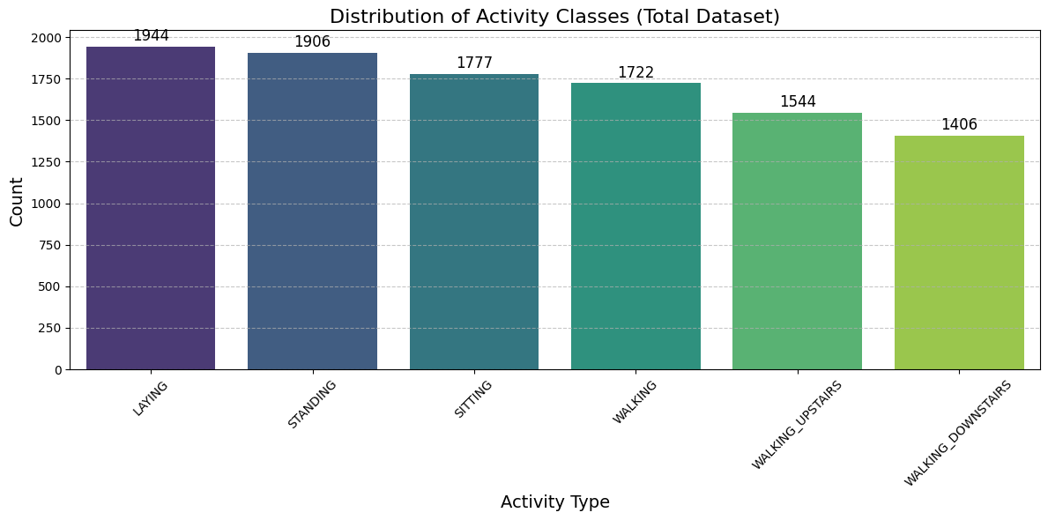
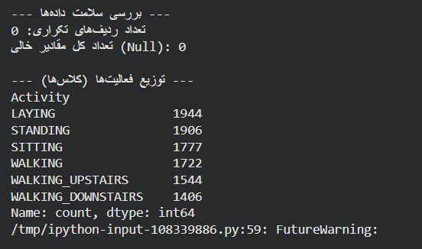
نمودار توزیع کلاس ها و نوع فعالیت
توزیع کلاس ها و نوع فعالیت

Slide 5
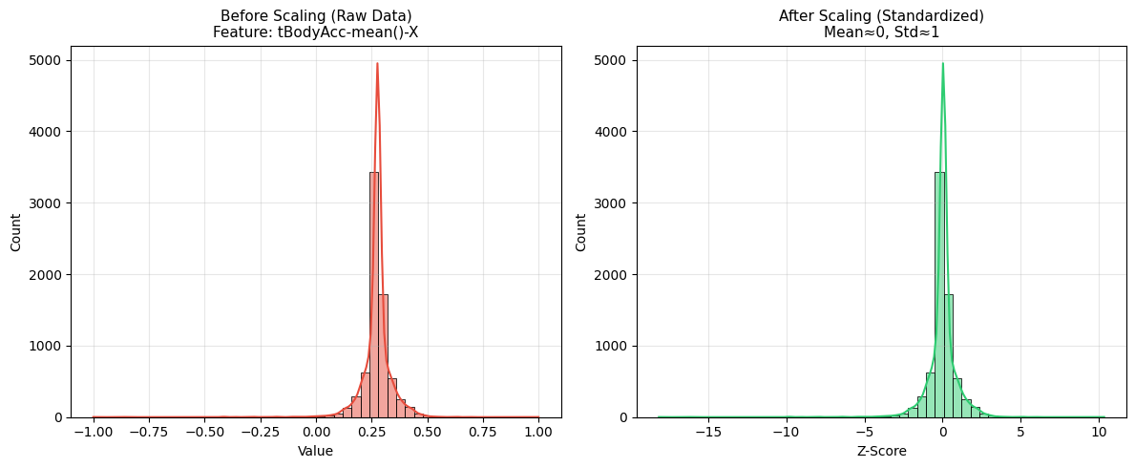
استاندارد سازی داده ها

Slide 6
کاهش ابعاد با استفاده از PCA
ضرورت کاهش ابعاد
داده‌های اولیه شامل 561 ویژگی بودند که پردازش آن‌ها باعث کندی مدل و اشغال حافظه زیاد می‌شد.
بسیاری از سنسورها اطلاعات مشابهی را ثبت می‌کردند که باعث ایجاد نویز در یادگیری می‌شد.
پروسه حفظ اطلاعات
هدف: استخراج ویژگی‌های جدیدی که بیشترین واریانس را در خود جای داده‌اند.
معیار انتخاب: حفظ 95%از واریانس کل داده‌ها.
نتایج
کاهش تعداد ویژگی‌ها از 561 به 102 (حدود 82% کاهش حجم داده‌ها).
افزایش حدود 4 برابری سرعت آموزش و استنتاج مدل.

Slide 7
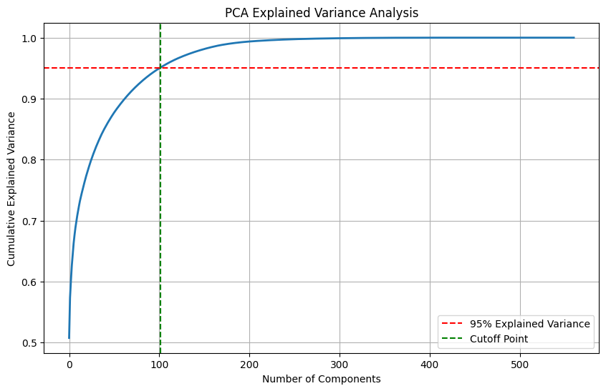
کاهش ابعاد به کمک PCA

Slide 8

تحلیل معماری مدل‌های انتخابی
مدل SVM :
استفاده از اصل Structural Risk Minimization برای یافتن ابرصفحه‌ای (Hyper Plane) که بیشترین حاشیه (Margin) را بین کلاس‌ها ایجاد کند.
پایداری بالا در فضاهای با ابعاد بالا و مقاومت در برابرOverfitting در داده‌های جدولی.
SVM به دنبال نظم ساختاری است

Slide 9

تحلیل معماری مدل‌های انتخابی
مدل MLP :
استفاده از Universal Approximation Theorem این شبکه می‌تواند هر تابع پیچیده و غیرخطی را که بین حرکات بدن و خروجی سنسور وجود دارد، مدل‌سازی کند.
استفاده از توابع فعال‌ساز غیرخطی ( مانند ReLU یا Tanh) برای استخراج ویژگی‌های مرتبه بالا از سیگنال‌های زمانی.
MLP به دنبال یادگیری الگوهای پنهان و غیرخطی در داده‌هاست.

Slide 10
Optimization به کمک Optuna
روش جستجو (TPE Algorithm)
استفاده از الگوریتم Tree-structured Parzen Estimator برخلاف Grid Search که تمام نقاط را کورکورانه تست می‌کند این روش یک مدل احتمالی از فضای پارامترها می‌سازد.
Exploration vs. Exploitation
سیستم ابتدا فضا را کاوش می‌کند و سپس روی نواحی که (Accuracy) بیشتری گزارش کرده‌اند، متمرکز می‌شود.
این کار باعث می‌شود مدل ما نسبت به داده‌های خاص حساس نباشد و قدرت Generalization بالایی پیدا کند.

Slide 11
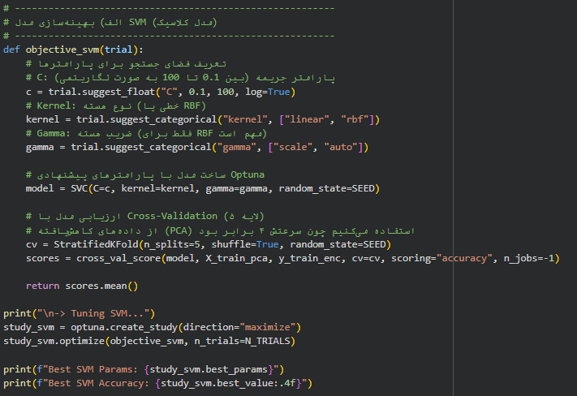
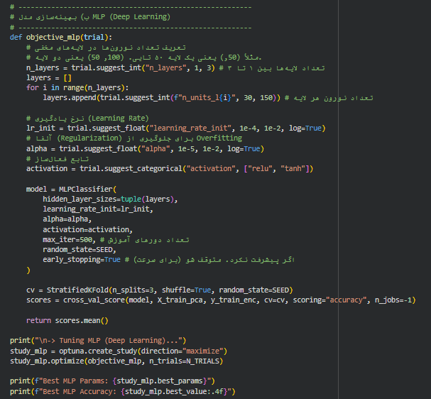
کد بهینه سازی Optuna برای SVM
کد بهینه سازی Optuna برای MLP

Slide 12
نتایج بهینه سازی با Optuna
SVM
C: 2.45
Kernel : Linear
Gamma: Scale
Accuracy: 97.37%
MLP
Number of layers: 1
Activation: ReLU
Accuracy: 97.57%
Units: 143

Slide 13
تحلیل نتایج بهینه سازی با Optuna
SVM
C: 2.45
Kernel : Linear
Gamma: Scale
Test Accuracy: 92.3%
پارامتر C
عدد ۲.۴۵ نشان می‌دهد که ما یکSoft Margin در نظر گرفته شده. یعنی مدل نه آنقدر سخت‌گیر است که داده‌های نویز را حفظ کند Overfitting و نه آنقدر ساده‌گیر که الگوها را نبیند.
پارامتر Linear
انتخاب کرنل خطی ثابت کرد که مرحله کاهش ابعاد آنقدر داده‌ها را تمیز و مرتب کرده که برای جدا کردن کلاس‌ها نیازی به استفاده از RBF نداریم. این یعنی سرعت بسیار بالا
پارامتر Scale
تنظیم خودکار بر اساس واریانس داده‌ها
هرچند در کرنل خطی گاما نقش کلیدی ندارد، اما تنظیم آن روی Scale باعث شد داده‌ها قبل از پردازش نرمالایز شوند

Slide 14
تحلیل نتایج بهینه سازی با Optuna
MLP
Number of layers: 1
Activation: ReLU
Test Accuracy: 93.48%
Units: 143
Single layer
Optuna تشخیص داد که یک لایه مخفی برای استخراج الگوهای این سنسورها کاملاً کافی بود و افزایش لایه ها زمان محاسبات را بالا می برد
143 Neurons
در کل ۱۰۲ ویژگی ورودی داشتیم. شبکه این تعداد را به ۱۴۳ نورون رساند تا با افزایش ابعاد، جزئیات ریزتر را بهتر تشخیص دهد
ReLU
استفاده از ReLU باعث شد مقادیر منفی یعنی همان سیگنال‌های غیرمهم صفر شوند. این کار شبکه را Sparseو سبک کرد و باعث شد دقت نهایی از SVM هم بالاتر برود.

Slide 15
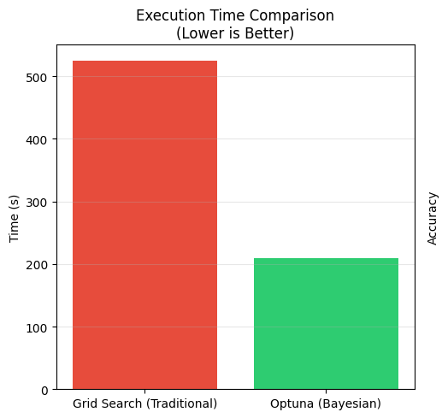
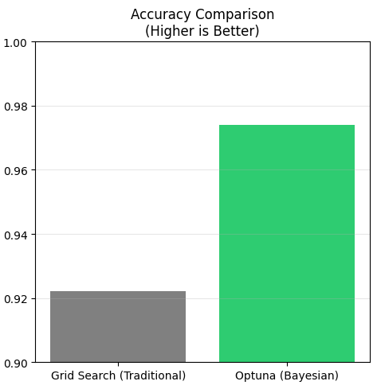
زمان بر بودن و محاسبات بیشتر
چرا روش Grid Search استفاده نشد؟
Grid Search:
524s ~ (9 mins)
Optuna:
209s ~ (3.5 mins)
روش Optuna، 60% سریع‌تر به جواب رسید. Grid Search تمام خانه‌ها را کورکورانه چک می‌کند، اما Optuna مسیرهای بد را زودتر رها می‌کند
رزولوشن و نقاط کور
Grid Search:
~ 92.22%
Optuna:
~ 97.37%
Grid Search فقط نقاط خاصی را می‌بیند مثلا فقط C = 1 یا C = 10 و چون بهترین C = 2.45 بود دیده نشد اما Optuna چون در فضای پیوسته جستجو میکند دقت بهتری داشت

Slide 16
معماری آموزش و تضمین صحت مدل
تقسیم داده ها
استفاده از 7352 نمونه برای یادگیری یعنی تقریبا 70%
و 2947 نمونه برای تست یعنی تقریبا 30%
صحت سنجی به روش Fold Cross-Validation-5
تقسیم داده های آموزش به 5 و آموزش مدل روی 4 بخش و اعتبار سنجی روی بخش پنجم که باعث پیدا کردن بهترین میانگین عملکرد در کل داده ها شود
ایجاد تکرار پذیری
با ثابت نگه داشتن مقدار Seed روی 42 تضمین میکند که تمام تقسیم بندی ها و وزن های اولیه در ران های بعدی ثابت می ماند
با اعمال StandardScalar بر هر دو بخش Test و Train به صورت مجزا از data leakage جلوگیری شد

Slide 17
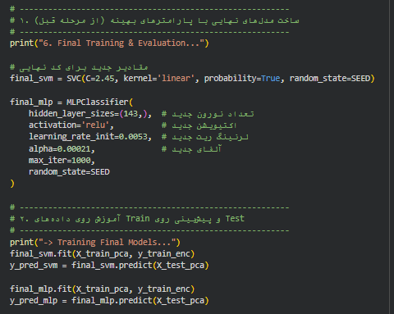
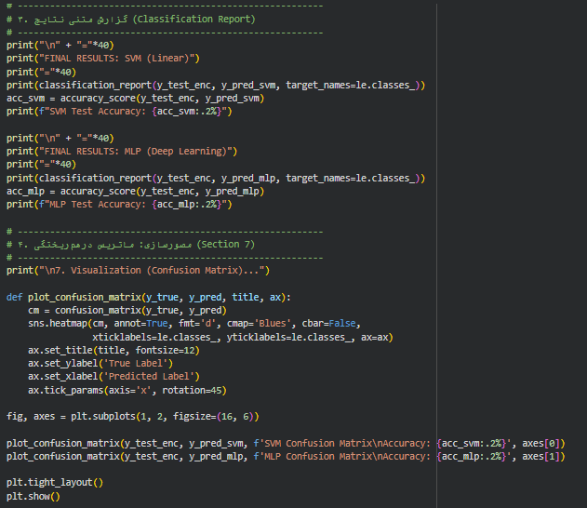
کد آموزش و صحت سنجی داده ها

Slide 18
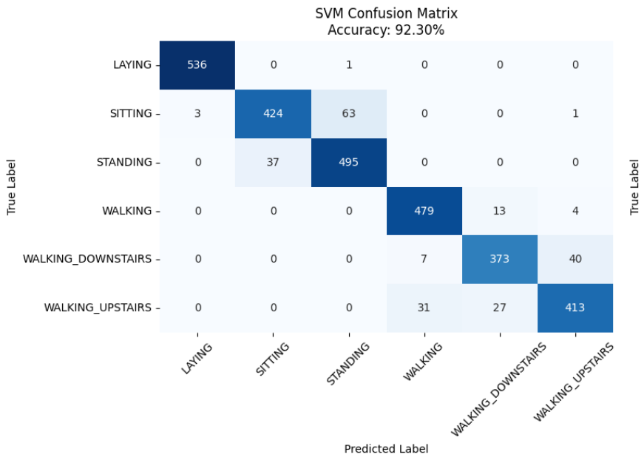
تحلیل عملکرد مدل SVM
مدل SVM در تفکیک Sitting و Standing با دقت بسیار بالایی عمل کرده اما حدود 63 مورد خطا بین این دو کلاس دارد. با وجود استفاده از کرنل خطی به دلیل استاندارد سازی دمل توانسته مرز های بهینه ای پیدا کند و یه دقت 92.3% برسد
تشخیص ۱۰۰ درصدی فعالیت‌های Walking و Laying مدل به دلیل سادگی سرعت بسیار بالایی دارد

Slide 19
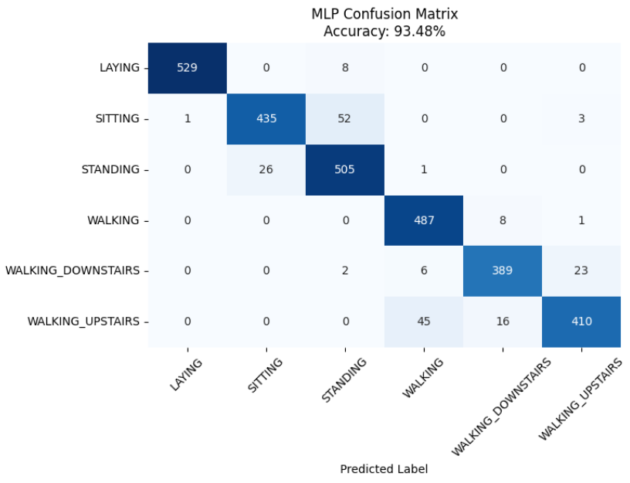
تحلیل عملکرد مدل MLP
مدل MLP با دقت 93.48% حدود 1.2% از SVM دقیق‌تر عمل کرده است. استفاده از ۱۴۳ نورون و تابع فعال‌ساز ReLU به شبکه اجازه داده تا الگوهای غیرخطی بسیار ظریف در لرزش‌های بدن را بهتر از SVM شناسایی کند.
اگر به ماتریس نگاه کنیم، MLP تعداد خطاهای کمتری در تفکیک Sitting از Standing نسبت به SVM دارد
با وجود دقت بالاتر این مدل به دلیل لایه‌های عصبی، حافظه و پردازش بیشتری نسبت به SVM مصرف می‌کند.

Slide 20
مقایسه نتایج دو مدل
MLP | SVM | ویژگی
93.48 | 92.3% | Accuracy
بیشتر | کمتر | پیچیدگی
عالی به دلیل نگاشت ReLU | خوب | تشخیص ایستا

Slide 21
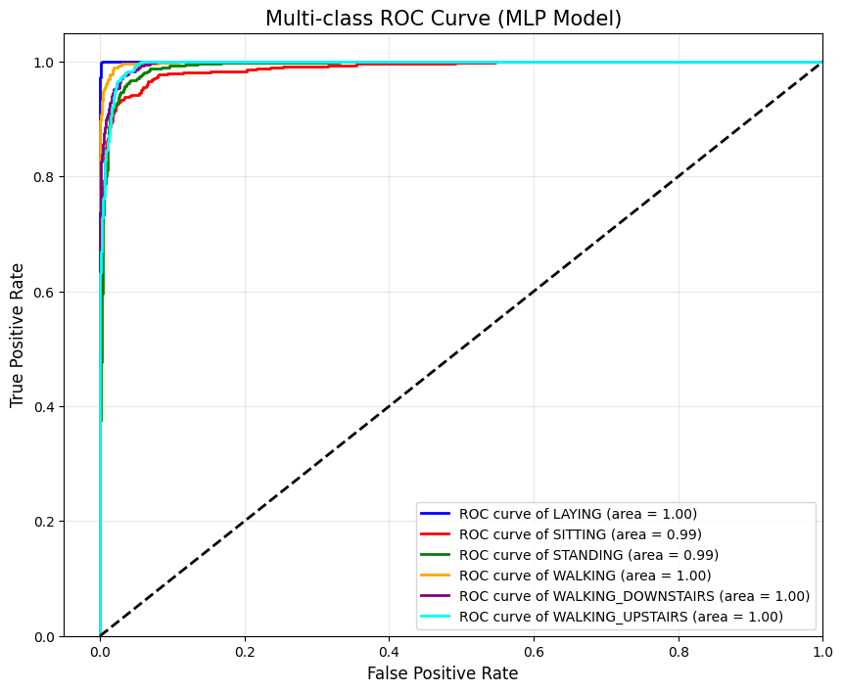
مفهوم نمودار ROC و AUC
منحنی ROC و تحلیل قدرت تفکیک
نمودار ROC نرخ مثبت واقعی Sensitivity را در مقابل نرخ مثبت کاذب نشان می‌دهد.
معیار AUC مساحت زیر منحنی که عددی بین 0.5 به معنی تصادفی تا 1 به معنی عالی است.
مشاهده می‌کنیم که تمام منحنی‌ها به گوشه بالا و سمت چپ چسبیده‌اند که نشان‌دهنده عملکرد فوق‌العاده مدل است

Slide 22
تحلیل چندکلاسه
منحنی ROC و تحلیل قدرت تفکیک
کلاس ها تفکیک شده و برای هر ۶ فعالیت، یک منحنی مجزا ترسیم شده است
مقادیر AUC برای اکثر کلاس‌ها (مخصوصاً Laying و Walking) برابر با 1 یا بسیار نزدیک به آن است
پایداریِ کلی مدل در تمامی کلاس‌ها یکسان است و مدل دچار تبعیض بین فعالیت‌ها نشده است.

Slide 23
تفسیر نهایی
منحنی ROC و تحلیل قدرت تفکیک
حتی برای کلاس‌های چالش‌برانگیز (Sitting/Standing)، مساحت زیر منحنی بسیار بالاست.
این یعنی مدل در رتبه‌بندی احتمالات بسیار دقیق است و حتی اگر در لبه‌ی تصمیم‌گیری اشتباه کند، فعالیت درست را با احتمال بسیار بالایی در اولویت‌های بعدی خود دارد.

Slide 24
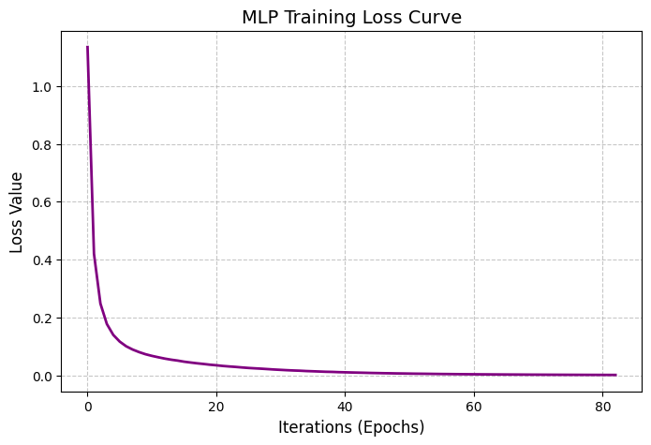
مفهوم
تحلیل منحنی خطا
نشان‌دهنده میزان اختلاف بین پیش‌بینی مدل و فعالیت واقعی کاربر در هر مرحله از آموزش است.
هدف: کمینه کردن این مقدار تا حد ممکن از طریق بهینه‌سازی وزن‌های شبکه عصبی.

Slide 25
تحلیل رفتار
تحلیل منحنی خطا
منحنی به صورت آرام و بدون نوسانات شدید به پایین آمده این نشانگر انتخاب درست نرخ یادگیری است که 0.0053 بود
اگر نرخ یادگیری بزرگتر بود منحنی دچار پرش می شد و اگر خیلی کوچک بود نمودار به این سرعت همگرا نمی شد

Slide 26
پایداری و عدم Overfitting
تحلیل منحنی خطا
به ثبات رسیدن نمودار حاکی از رسیدن به نقطه بهینه است
عدم صعود مجدد نمودار در انتهای کار یعنی اینکه مدل دچار Overfitting نشده و 143 نورون متناسب با ابعاد ورودی یعنی 102 ویژگی انتخاب شده است

Slide 27
نتیجه نهایی پروژه
برتری شبکه عصبی:
مدل MLP با دقت تست 93.48% توانست بهتر از مدل SVM با دقت تست 92.3% عمل کند و در تفکیک فعالیت‌های ایستا (نشستن/ایستادن) عملکرد بهتری نشان داد.
بهینه‌سازی موفق: کاهش 82% ابعاد داده‌ها به کمک PCA و افزایش سرعت آموزش با Optuna، مدلی سبک و سریع ایجاد کرد که برای پردازش Real Time ایده‌آل است.

Slide 28
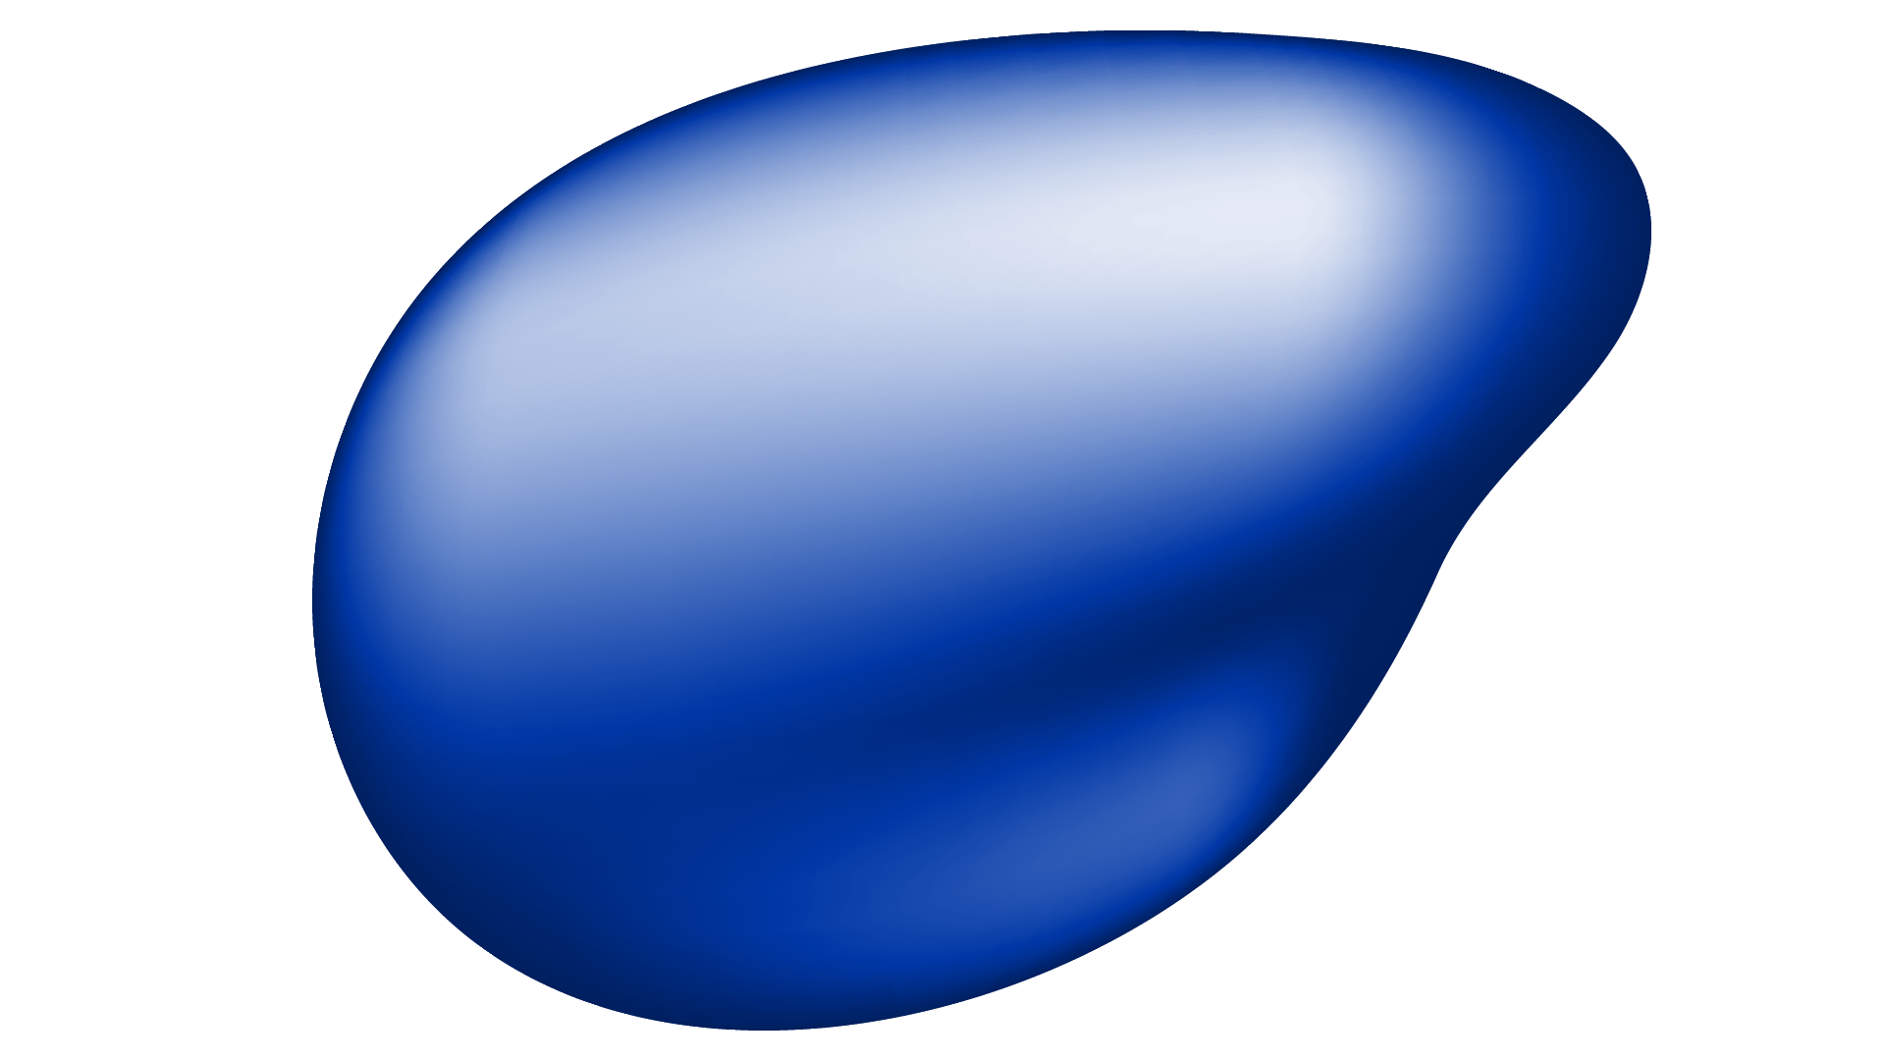
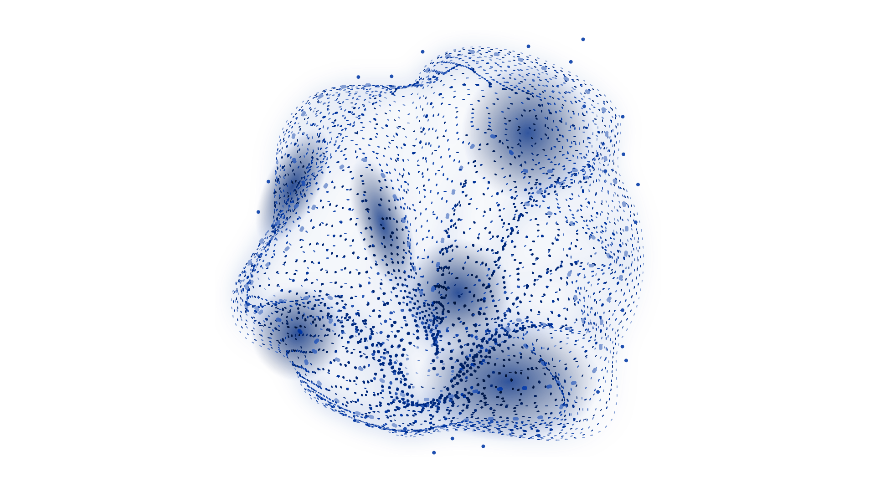
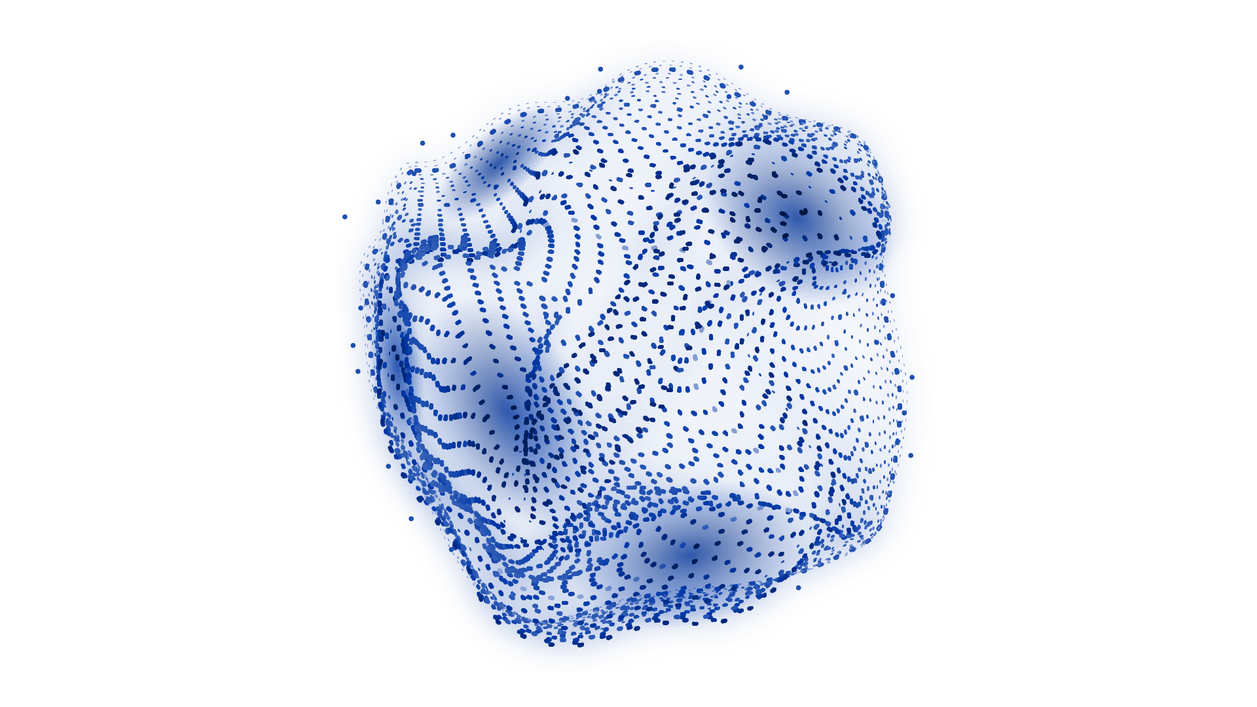
با تشکر از توجه شما!

